Slide 1

LAND COVER CLASSIFIER
Mehmet Karatekin 221101031

Slide 2

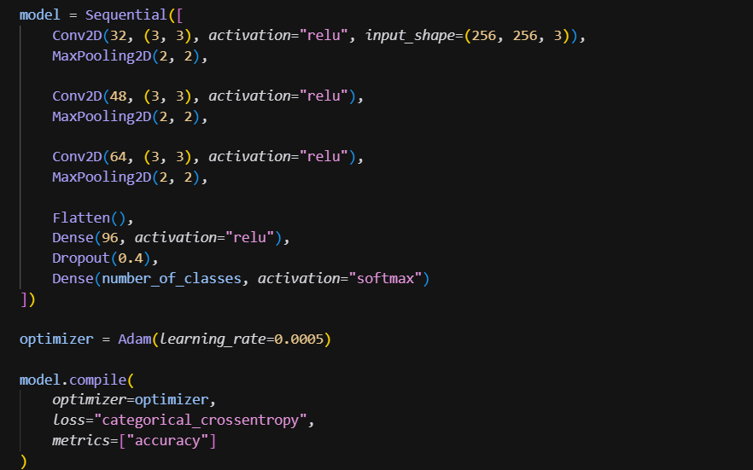
CNN EĞITIMI

Slide 3
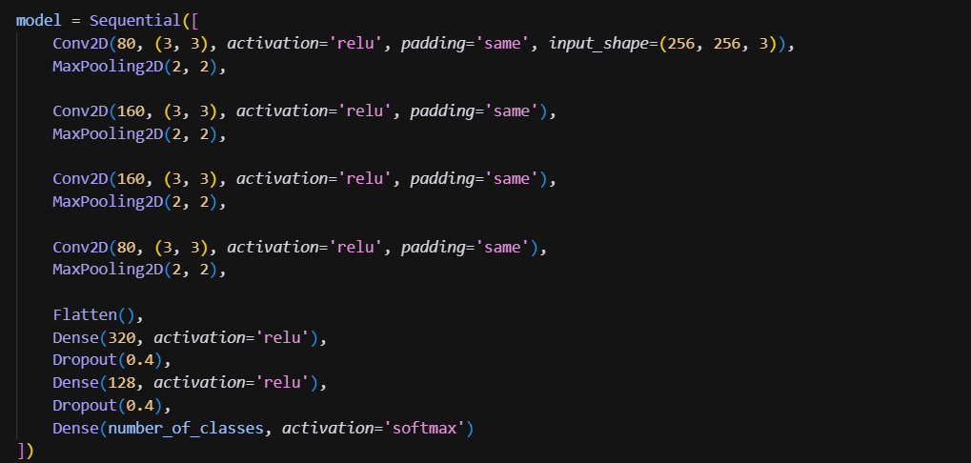
CNN EĞITIMI

Slide 4
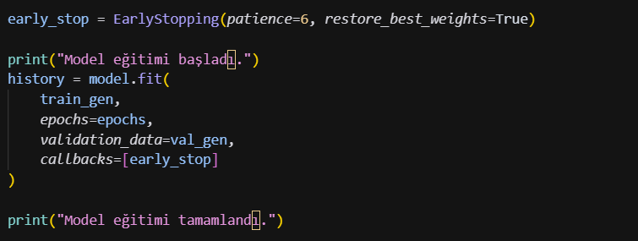
CNN EĞITIMI

Slide 5
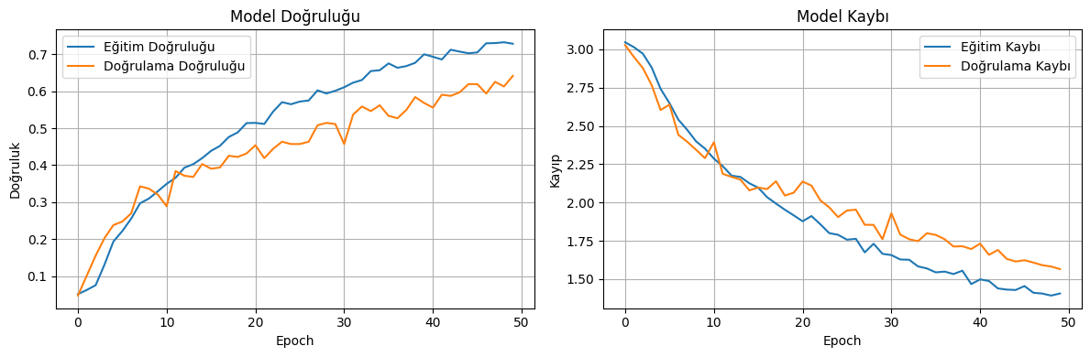
CNN EĞITIMI

Slide 6
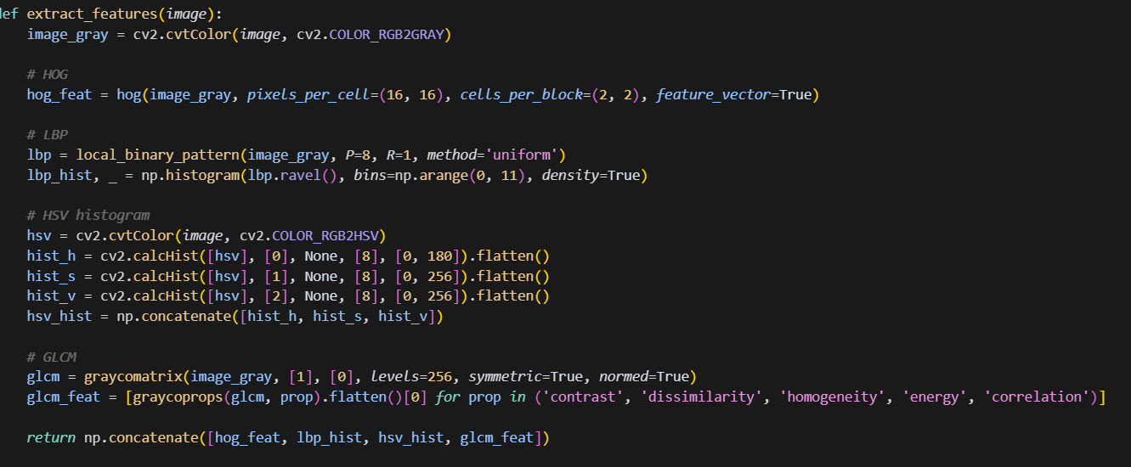
ML ALGORITMALARI

Slide 7
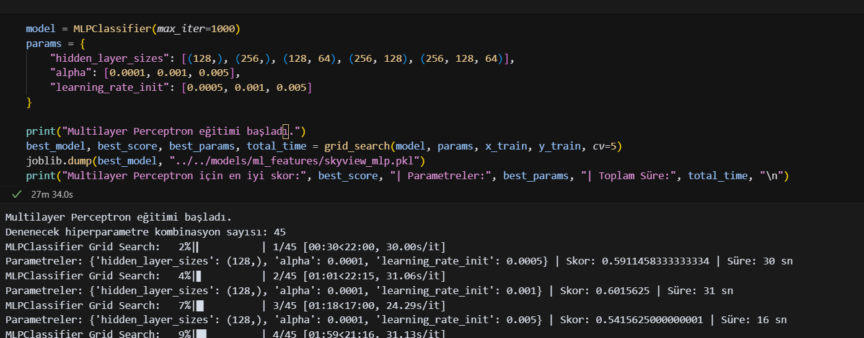
ML ALGORITMALARI

Slide 8

TEŞEKKÜRLER

